Slide 1


Sistema de Monitorização de Sismos: SysmUm
Laboratórios de Informática IV Grupo 21
Fase I Mestrado Integrado em Engenharia Informática 2020/2021
Gustavo Lourenço A89561
João Machado A89510
Leonardo Marreiros A89537
Martim Almeida A89501

Slide 2
Índice
Contextualização
Motivação e Objetivos
Identidade do Sistema
Justificação, Utilidade e Viabilidade do Sistema
Recursos Necessários
Maquete do Sistema
Medidas de Sucesso
Plano de Desenvolvimento
Conclusão

Slide 3
Contextualização
Um sismo é um fenómeno natural que resulta de uma rotura na crosta terrestre, libertando subitamente uma grande quantidade de energia, que provoca vibrações em todas as direções ao longo de uma área.
Apesar de ser um Fenómeno de grande conhecimento, a implementação de medidas de prevenção ou preparação contra sismos e as suas consequências ainda são um pouco desprezadas;
Nos dias de hoje, os sismos continuam a ser uma ameaça contínua mundialmente, capazes de causar enormes danos materiais e, acima de tudo, perdas humanas;
Um aspeto que podia ser melhorado é o acesso à qualidade e rapidez de informação através da existência de avisos/alarmes, informando sobre a ocorrência de um sismo em tempo real.

Slide 4
Motivação e Objetivos
O Papel da Monitorização Sísmica no processo de tomada de decisões apresenta uma enorme importância.
Tem como Componentes Chave: Avaliação do Risco, Perceção e Escolha do Risco e Gestão do Risco;
A Iniciativa Marquês de Pombal foca-se na perceção do risco e encontra-se preocupada como os dados de monitorização de terramotos influenciam a forma como os indivíduos/organizações percebem os seus riscos;
Apesar de não ser o alvo exclusivo da Iniciativa Marquês Pombal, maior parte dos países mais afetados por terramotos são Países Pobres;
Esta Iniciativa tem como objetivo criar uma aplicação grátis capaz de alertar o utilizador da ocorrência de terramotos para além de ser possível aceder ao histórico de terramotos num determinado país e verificar eventos sísmicos ativos no resto do mundo.

Slide 5
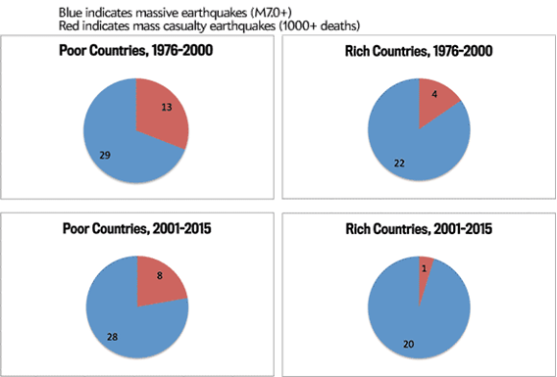
Justificação, Utilidade e Viabilidade do Sistema
A Iniciativa Portuguesa Marquês de Pombal, para além de realizar outros tipo de apoios em países poucos desenvolvidos no âmbito de educação de medidas a tomar aquando de um terramoto, resolveu desenvolver, em parceria com a USGS, uma aplicação gratuita (SysmUm) com a capacidade de enviar alertas aviso caso o utilizador se encontre nas redondezas de um terramoto;

Slide 6
Justificação, Utilidade e Viabilidade do Sistema
A monitorização sísmica fornece informações importantes para, pelo menos, três componentes básicos de resposta a emergências: Prontidão de Resposta, Gestão de Emergências Sísmicas e Recuperação Rápida.
Uma vez que é possível consultar atividade sísmica a nível Global, Utilizadores curiosos sobre Atividade Sísmica poderão instalar a aplicação, tendo assim uma boa fonte sobre a Atividade Sísmica e, ao mesmo tempo, ter uma aplicação que garante a sua Segurança.

Slide 7
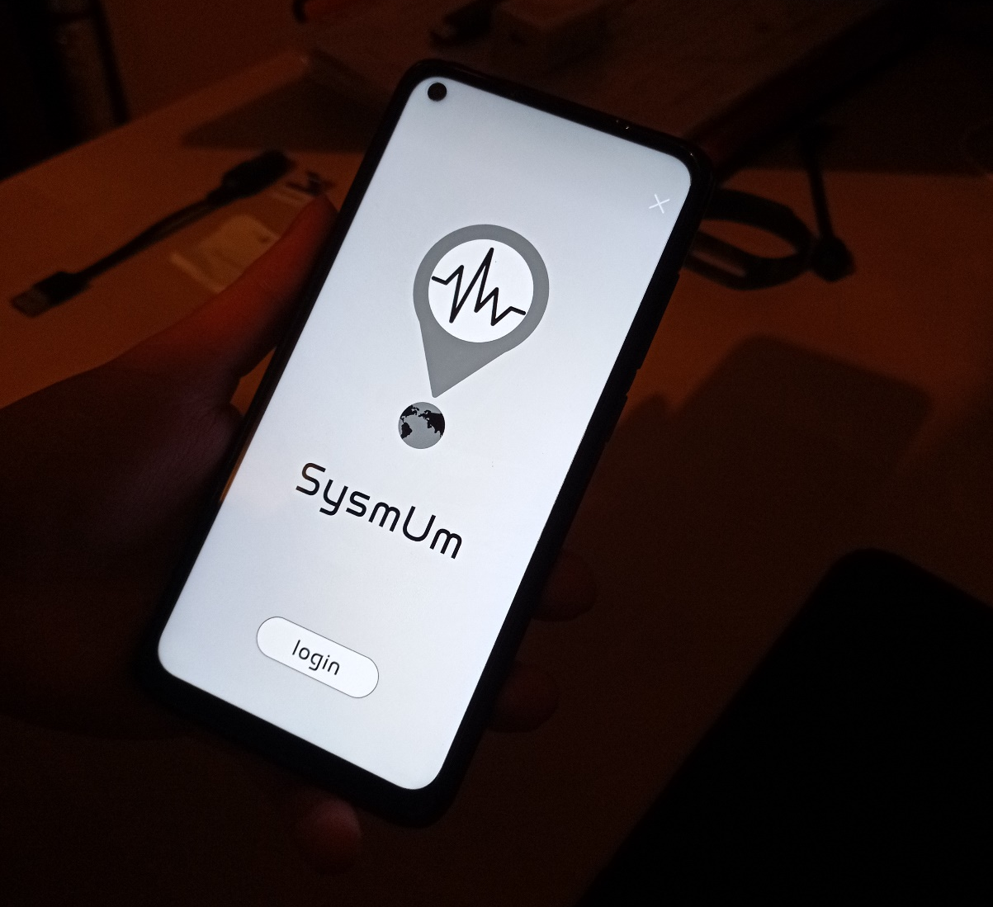
Identidade do Sistema
O SysmUm será uma Aplicação de Monitorização de Sismos em Tempo Real;
O SysmUm, desenvolvida por um Grupo de Engenheiros Voluntários, conta com o apoio da Iniciativa Portuguesa Marquês de Pombal (IPMP) e do United States Geological Survey (USGS);
O SysmUm tem em si várias funcionalidades tais como a possibilidade de consulta de atividade Sísmica ou Histórico Sísmico a nível Global e consta também com várias definições e parâmetros para configurar vários filtros de consulta e quantidade de avisos que a aplicação possa enviar;
O Prazo Limite do Desenvolvimento do SysmUm é 7 Junho 2021, data proposta para o seu lançamento.

Slide 8
Recursos Necessários
Equipa de Engenheiros Informáticos experientes, sendo que estes realizam o Trabalho de forma não remunerada;
Realização de Inquéritos a Familiares/Conhecidos de Vítimas de Terramotos;
Reuniões com Engenheiros da USGS de forma a compreender quais dados são úteis para a Aplicação.

Slide 9
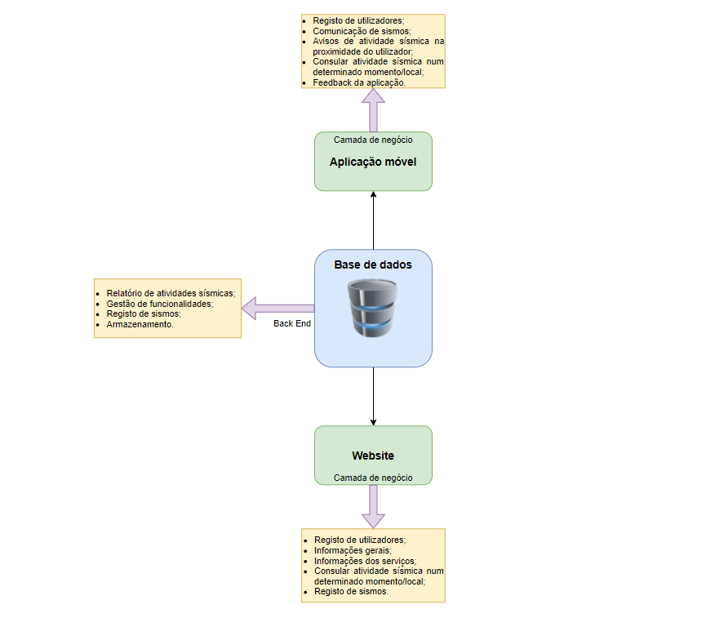
Maquete do Sistema

Slide 10
Medidas de Sucesso
Necessidade de uma boa quantidade de Utilizadores Ativos;
Realização regular de Inquéritos acerca do Nível de Satisfação com aplicação;
Recolha regular de Sugestões de Implementações/Mudanças Futuras realizadas pelos Utilizadores da Aplicação;
Diminuição do Número de Vítimas relacionadas com Terramotos.

Slide 11
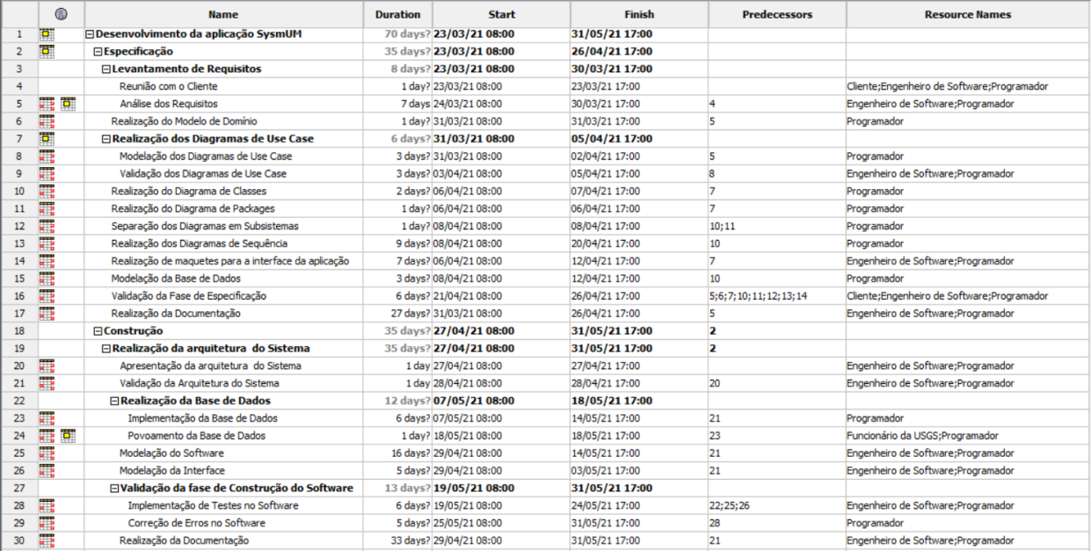
Plano de Desenvolvimento
Foi realizado o Planeamento de Desenvolvimento da Aplicação, de forma a entender como as futuras fases do Projeto serão realizadas:

Slide 12
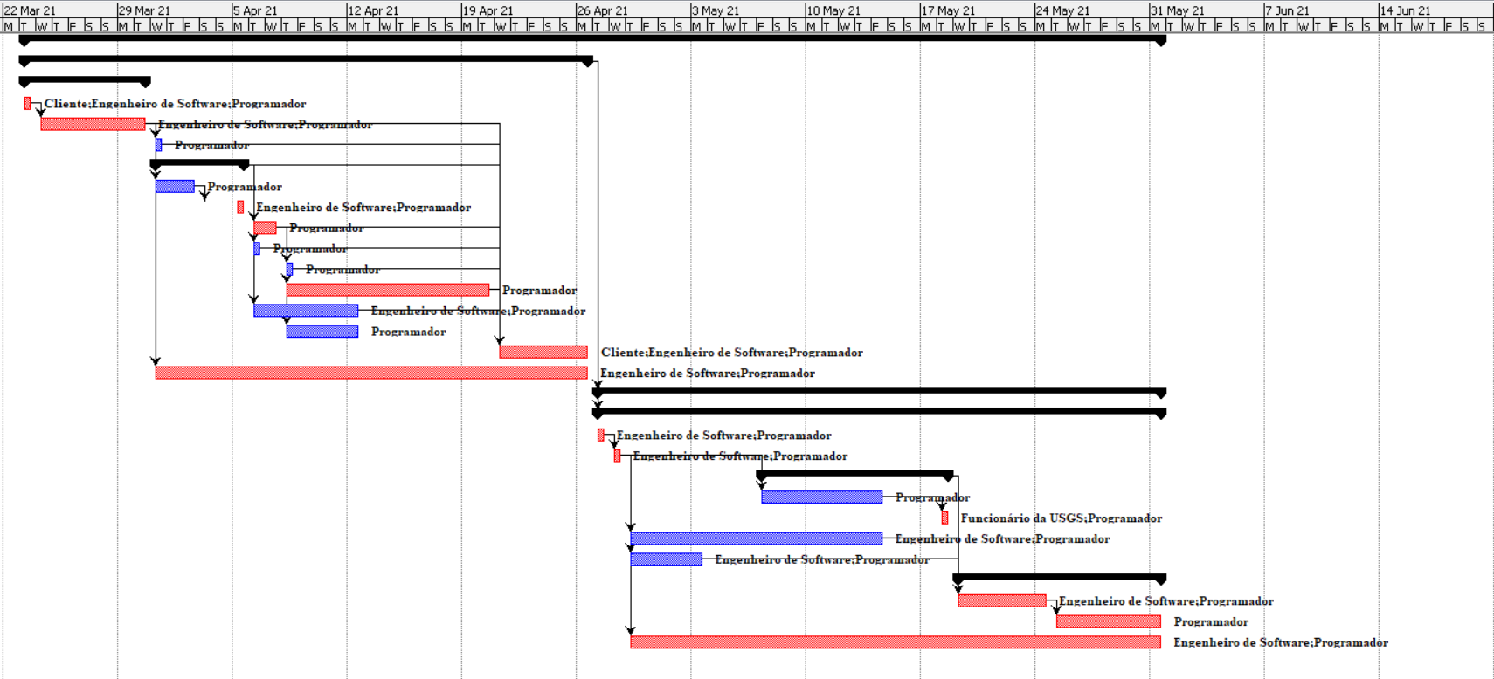
Plano de Desenvolvimento
Resultado do Planeamento, obtivemos o seguinte Diagrama de Gantt:

Slide 13
Conclusão
No Desenvolvimento desta Fase, não encontrámos grandes dificuldades na Fundamentação do Sistema, sendo que esta fase ajudou a consolidar alguns conhecimentos que tínhamos sobre Sismos, o Motivo e as Vantagens para desenvolver o SysmUm;
Através da Maquete e do Diagrama de Gantt realizados nesta Fase, temos uma linha temporal que podemos seguir de forma a realizar as Fases posteriores deste Trabalho;
Com esta Fase dada por terminada, estamos preparados para realizar a Fase da Especificação.

Slide 14
Sistema de Monitorização de Sismos: SysmUm
Laboratórios de Informática IV Grupo 21
Fase I Mestrado Integrado em Engenharia Informática 2020/2021
Gustavo Lourenço A89561
João Machado A89510
Leonardo Marreiros A89537
Martim Almeida A89501

